Slide 1
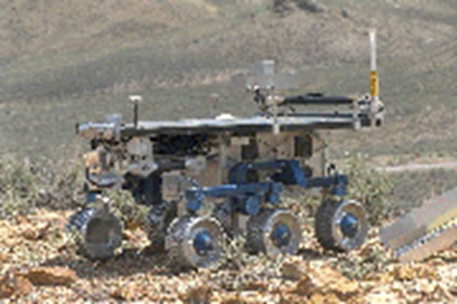
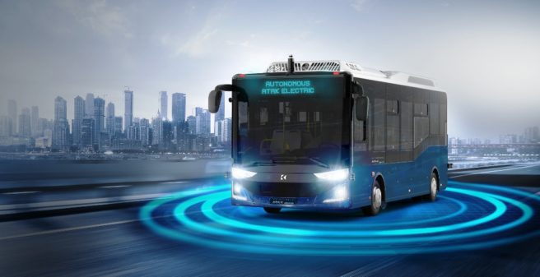

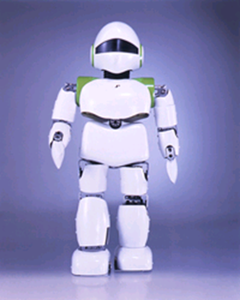
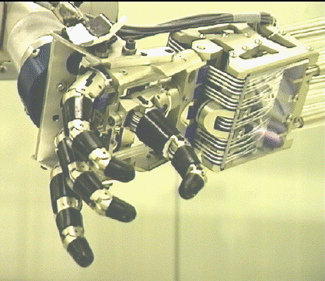
Introduction to Robotics

Slide 2
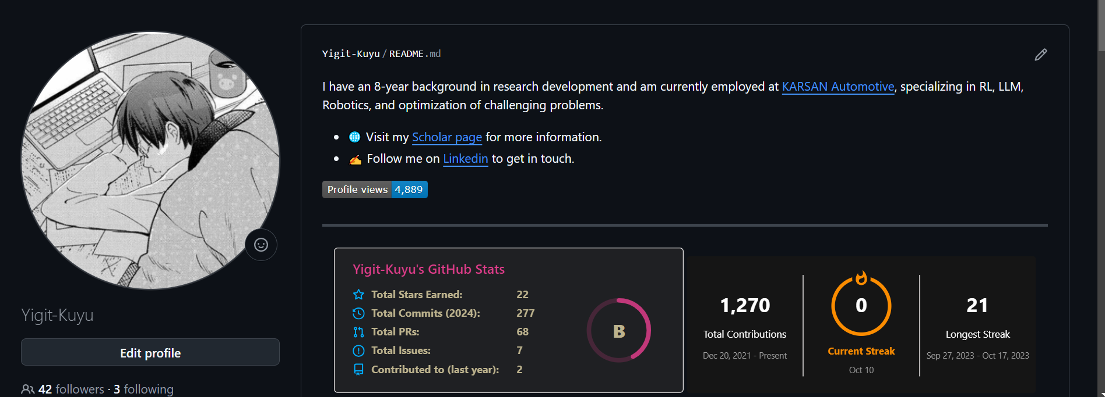
Related Repo

Slide 3
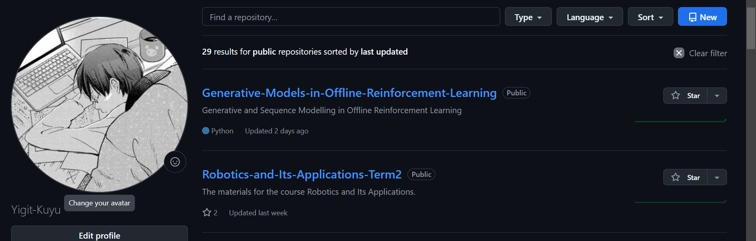
Related Repo

Slide 4
Proje Konuları
Online RL
-PPO
-A2C
-SAC
-DDPG
-DQL/DDQL
Environment
-Acrobot
-Mountain Car Continuous
-Mountain Car
-Car Racing
-Blackjack
-Half Cheetah
Environment
-Humanoid
-Pusher

Slide 5
Proje
2-5 kişilik gruplar, grup bulamayan projede yer almayacak.
Proje konusunda ele alınacak problem, bu sunumda verilen 8 environmenttan ikisi olmalı, verilen 5 algoritmadan 3 tanesi olmalıdır (Son tarih: 25 Ekim Cuma)
Vize: %40, Final: %60 + Proje Sunumu (0-20P, Bütünleme’dede geçerli)

Slide 6
Proje
Proje sunum ve kodlar son gönderim tarihi: 8 Kasım Cuma
Proje Sunumu (20 dakika+ Kod gösterimi + 10 dakika soru)
Sunumlar Başlama Tarihi: 15 Kasım Cuma (Github’da sunum sırası yayınlanacak)
yigitkuyu@uludag.edu.tr (Okul nosu ve isim/soyisim ile beraber tüm grup arkaşlarının isimleri, seçilen environment ve algoritmaların isimleri, mail başlığı: Robotik Proje)
Programlama dili: Python
Vizeden önceki hafta ders olacak, sunum olmayacak.

Slide 7
Sunum Formatı
Giriş: Genel bir literatür hakkında bilgi, bu konuda seçilen algoritma ve problem hakkında yapılan ilgili çalışmalar

Slide 8
Sunum Formatı
Method: Seçilen algoritmanın adım adım çalışma mantığı, akış diyagramı ve sözde kodu (Kodda açılacağından çok fazla ‘bu nedir’ sorusu alacaksınız bu bölümden)

Slide 9
Sunum Formatı
Problem: Ele alınan problemin mantığı nedir, problemin sınırları nedir, problem ayrık mı sürekli mi?

Slide 10
Sunum Formatı
Uygulama: Geliştirdiğin metodları nasıl uyguladın sunumda anlatılacak, adım adım program çalıştırılacaktır. (Burada kod üzerinden ‘bunun mantığı nedir’ tarzı çokça soruyla karşılaşacaksınız)
Not: Tüm sunum sadece yazıdan oluşmayıp, görsellerle desteklenecektir. Benzer sunumlar “-10” puan ile ödüllendirilecektir.

Slide 11
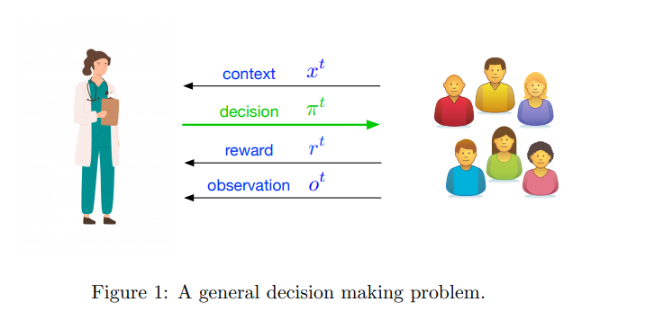
Decision making (DM)
At each round t, the agent (doctor) observes the medical history and vital signs of a patient, summarized in a context x t , makes a treatment decision π t , and then observes the outcomes of the treatment in the form of a reward r t , and an auxiliary observation o t about, say, illness progression. With time, we hope that the doctor will learn a good mapping from contexts to decisions. How can we develop an automated system that can achieve this goal?

Slide 12
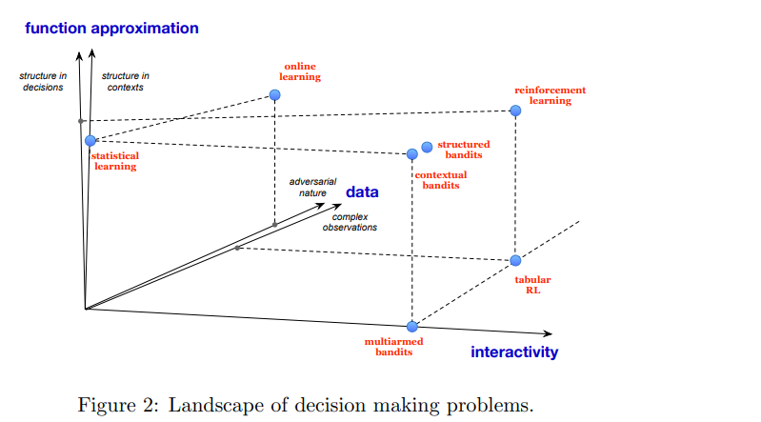
A Spectrum of DM Problems

Slide 13
A Spectrum of DM Problems
Interactivity: Does the learning agent observe data passively, or do the decisions they make actively influence what data we collect? Hence, doctor’s decisions influence the data they can collect, which in turn may significantly alter the ability to estimate the effects of different treatments.
Function approximation and generalization: For decision making, we can employ function approximation in a similar fashion, either to generalize across a space of contexts, or to generalize across the space of decisions.
Data: Is the data (e.g., rewards or observations) observed by our learning algorithm produced by a fixed data-generating process, or does it evolve arbitrarily, and even adversarially in response to our actions?

Slide 14
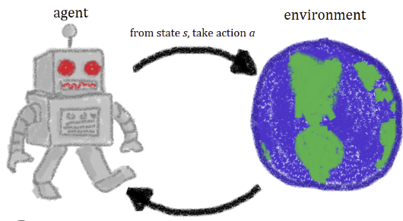
Introduction to DM in RL
Pekiştirmeli Öğrenme (Reinforcement Learning, RL), bir ajanın (agent) çevreyle (environment) etkileşime girerek kararlar aldığı ve bu kararların sonucunda ödüller alarak zamanla öğrenme sürecini tamamladığı bir makine öğrenmesi alanıdır. Diğer makine öğrenmesi yöntemlerinden farklı olarak, RL'de ajan, deneme-yanılma yoluyla geri bildirim (ödüller veya cezalar) alır ve gelecekteki davranışlarını bu geri bildirimlere göre ayarlar.
RL’nin temel amacı, ajanın uzun vadede bir politika (policy) öğrenmesidir. Bu politika, ajanın hangi durumlarda hangi eylemleri seçmesi gerektiğini belirler ve ajanın toplam ödülü maksimize etmesine yardımcı olur.

Slide 15
Introduction to DM in RL
Ajan (Agent): RL sistemindeki öğrenici veya karar verici. Ajana, robot, sürücüsüz bir araç veya bir video oyununda bir yazılım programı olarak düşünebilirsiniz. Ajan, her an ne yapacağına karar verir ve çevreyle sürekli olarak etkileşim halindedir. Aldığı geri bildirimlerle (ödüller) gelecekteki davranışlarını ayarlar.
Örnek: Sürücüsüz bir araba bağlamında, ajan arabanın kendisidir. Hangi hızda gitmesi, ne zaman fren yapması veya direksiyon kırması gerektiğine çevreden gelen gözlemlere dayanarak karar verir.
Çevre (Environment): Ajana etki eden her şeydir ve ajan çevreyle etkileşimde bulunur. Çevre, ajanın eylemlerine tepki verir ve yeni bir durum ve ödül sağlar. Çevre, ajanın karşılaştığı kuralları, dinamikleri ve zorlukları tanımlar.
Örnek: Sürücüsüz bir araba için çevre, yol, trafik, yayalar, hava koşulları ve diğer araçları içerir.

Slide 16
Introduction to DM in RL
Durum (State, s): Durum, ajanın mevcut anda çevresini nasıl gördüğüdür. Ajana, bir sonraki adımda ne yapacağına karar vermesi için gereken tüm bilgileri sağlar. Ajana bağlı olarak, eylemler sonucunda çevrenin durumu değişir.
Örnek: Satranç oyunu bağlamında, durum tahtadaki tüm taşların mevcut konumlarını temsil eder. Sürücüsüz bir araba örneğinde ise, durum aracın hızı, bir sonraki engel ile mesafesi ve trafik ışıklarının durumu olabilir.
Eylem (Action, a): Eylem, ajanın mevcut duruma verdiği tepki olarak gerçekleştirdiği harekettir. Her eylem, çevrede bir değişikliğe (yeni duruma geçiş) neden olur ve bir ödülle sonuçlanabilir. Eylemler, ayrık (sola dönmek, sağa dönmek gibi) veya sürekli (hızı belirli bir miktarda artırmak gibi) olabilir.
Örnek: Satranç oyununda bir taşı hareket ettirmek bir eylemdir. Sürücüsüz bir araba bağlamında ise eylemler hızlanmak, yavaşlamak veya direksiyonu çevirmek olabilir.

Slide 17
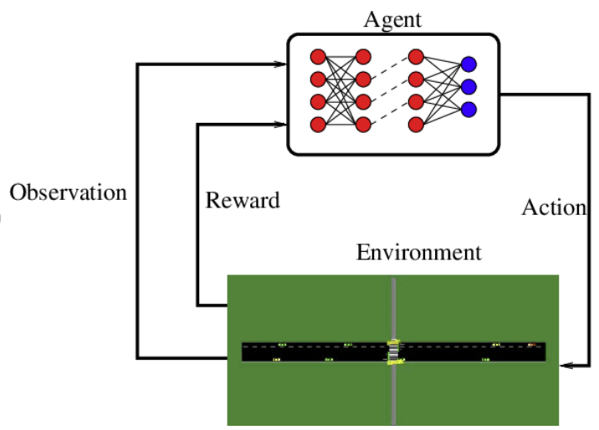
Introduction to DM in RL
Ödül (Reward, r): Ajan, bir eylemi gerçekleştirdikten sonra çevre bir geri bildirim sağlar. Bu geri bildirim bir ödül biçimindedir ve ajana, yaptığı eylemin ne kadar iyi veya kötü olduğunu söyler. Ajanın amacı, zamanla toplam ödülü maksimize etmektir.
Örnek: Sürücüsüz araba senaryosunda, ödül hedefe güvenli bir şekilde ulaşmak için +10 olabilirken, kaza yapmak için -100 olabilir. Ödül sistemi, ajanı güvenli ve daha verimli bir sürüşe yönlendirir.

